Slide 1
第9章 测试验收与维护管理

Slide 2




本课程知识结构导学图
基本概念、基本设备
简单组网技能
中型网络设计知识与技能
设计中型网络
大型网络设计知识与技能
设计大型网络
网络设计综合知识与应用

Slide 3
讨论
网络工程完成后该干些什么？

Slide 4
教学提示
教学目的
  测试是网络工程的最后一个关键步骤，以表明所提出的解决方案是否能够满足用户的业务目标和技术目标，然后通过一定的验收形式加以确认。
  网络维护管理的过程是对网络系统的日常保障和检测、隔离及排除故障的过程。
重点
  理解网络工程的善后事宜

Slide 5
要点
  网络工程的测试
  网络工程的验收
  网络维护和管理
  网络工程案例教学
☞

Slide 6
网络工程的测试
没有两个系统是完全相同的：没有一种方法或工具能完全适合所有项目或网络设计人员
由于设备是按型号系列生产的，系列化设备导致设计的差别看起来并不大；需求留有的余量，导致用户感觉到这些设计之间的差异不是很大
一个小的设计差异就可能为日后的网络应用带来较大的差别，这就需要用测试的手段来加以鉴别和验证设计的正确性

Slide 7
测试网络系统
正确选择测试方法和测试工具取决于所要测试项目的目的，通常包括：
  验证该设计是否满足主要的商务技术目标。
  验证选择的局域网技术、广域网技术和设备是否合适。
  验证服务提供者是否能够提供要求的服务。
  找出系统瓶颈或连通性问题。
  测试网络冗余程度。
  分析网络链路故障对性能的影响。
  确定必要的优化技术，满足性能和其他技术目标。
  分析网络链路和设备升级对性能的影响。
  证明该设计优于其他的竞争方案。
  通过“验收测试”以验证进行下一步的网络实现。
  发现可能妨碍网络工程执行的风险，并拟订相应的应急措施。
  决定还需要多少其他测试。

Slide 8
如不是全新的设备
即该设备或相应的组网方案已经在其他单位得到广泛应用的话，上述测试内容就可以大大简化
深入考察采用类似方案的现有网络系统。如果有可能，测试你关心项目 (COPY)
这种做法的好处：可以节省经费和大量的时间，并与实际结合较紧密

Slide 9
如是全新设备和网络设计方案
工程金额较大的话，可以要求设备厂商搭建环境为你进行必要的专项测试，提供尽可能全面的权威测试资料，特别是第三方的权威测试结果报告，以降低测试费用

Slide 10
建立和测试原型网络系统
建立网络原型系统
  能检查和验证所设计系统的性能
  确定为达到验证设计的目的，需要在多大程度上实现原型系统
全面地实现系统往往是不切实际的。建立的原型要验证重要的性能和功能
有3种实现和测试原型系统的方法
  作为实验室中的测试网络
  与运行的网络集成，利用空闲时间进行测试
  与运行的网络集成，在正常工作时间内测试

Slide 11
测试计划
在确定了原型系统的测试范围后，应当编写一份计划，说明如何测试该原型系统
测试计划应当包括下列各方面
  测试目标和验收标准
  所要测试的种类
  网络设备和所需的其他资源
  测试脚本
  测试项目的时间划分和阶段划分

Slide 12
网络设计的测试工具
网络管理和监控工具
  如HP OpenView，能够在网络测试运行过程中提示某些问题的网络事件的出现
  Optiview (Protocol Expert)
  流量发生器(Traffic Generator) 吞吐量,时延,抖动,平均流速,平均流速
建模和仿真工具
  更为先进但有些理想化的技术
  OPNET(2.5W $)、NS3、Matlab、CASSAP(扩频)、SPW(算法、硬件)
  NCTUns(EstiNet Commercial)
服务质量和服务级别管理工具
  用来分析网络应用的端到端性能，管理服务质量和服务级别

Slide 13
要点
  网络工程的测试
  网络工程的验收
  网络维护和管理
  网络工程案例教学
☞

Slide 14
网络工程验收过程
网络工程验收可达到投资确认、认定工程质量和网络工程性能达标等三方面的目的
它是日后网络维护管理的基础，也是系统集成商和用户确认项目完成的标志之一

Slide 15
验收的工作流程
包括测试验收和鉴定验收等两种验收方式
当网络工程项目完成后，系统集成商和用户双方要组织测试验收
测试验收要在有资质的专门测试机构或有关专家进行的网络工程测试基础上，由有关专家和系统集成商及用户进行共同认定，并在验收文档上签字认可
验收通过后，为了防止网络工程出现未能及时发现的问题，还需要设定半年或一年的质保期。用户应留有约10%的网络工程尾款，直至质保期结束后再支付

Slide 16
网络工程验收的内容
确定验收测试内容
  包括线缆（光缆、铜缆和双绞线）性能测试，网络性能指标（网络吞吐量、丢包率等）检查，流量分析以及协议分析等项目。(P300)
制定验收测试方案
  这通常包括使用哪些测试流程和实施的方法等。
确定验收测试指标。
  参照国家工程标准，检测系统是否达标。
安排验收测试进度。
  完成具体的测试验收。
分析并提交验收测试数据。
  对测试所得到的数据进行综合分析，产生验收测试报告。

Slide 17
网络验收的内容(P259)
布线系统的验收P302
机房电源的验收
网络系统的验收P303
应用系统的验收

Slide 18
验收测试中的有关问题
检查已建成的网络工程项目是否达到了一定的水准，是在可以控制的环境下满足用户需求的最低性能，所有的测试都应当得到高于这个最低性能的参数
不存在适用于各个不同环境、不同类型的统一的验收标准
无论如何，设计实现的网络工程应当到达应有的设计要求

Slide 19
验收文档(P304)
文档的验收是网络工程验收的重要组成部分。网络工程文档通常包括以下内容。
  结构化布线系统相关文档
  设备技术文档
  设计与配置资料
  用户培训及使用手册
  各种签收单

Slide 20
要点
  网络工程的测试
  网络工程的验收
  网络维护和管理
  网络工程案例教学
☞

Slide 21
网络维护的目的
通过某种方式对网络状态进行调整，使网络能正常、高效地运行
当网络出现故障时能够及时发现并得到处理，保持网络系统的协调高效地运行
网络维护工作包括
  制定相应的管理制度
  有针对性地培训用户
  完善网络维护的技术手段和工具等方面

Slide 22
网络维护的措施
建立完整的网络技术档案。如网络类型、拓扑结构、网络配置参数、网络设备及网络应用程序的名称、用途、版本号、厂商运行参数等
常规网络维护。定期进行计算机网络的检查和维护，现场监测网络系统的运营情况，及时解决发现的问题
紧急现场维护。在用户遇到网络严重问题时，集成商技术人员应在规定的时间内上门排除故障
重大活动现场保障。当用户有重大活动或遇到网络要做重大调整或升级等情况，需要集成商的技术人员现场维护

Slide 23
网络管理
一个网络系统建立以后，它的85%以上的工作都与网络管理有关
国际标准化组织开放系统互联将网络管理功能定义为5种类型的功能域
  故障管理（Fault management）
  配置管理（Configuration management）
  账户管理（Accounting management）
  性能管理（Performance management）
  安全管理（Security management）

Slide 24
要点
  网络工程的测试
  网络工程的验收
  网络维护和管理
  网络工程案例教学
☞

Slide 25
网络工程案例教学指导
案例教学要求：
  掌握“IP网络性能监测系统”的基本使用方法。
  能够使用系统的相关功能测试网络性能参数。
案例教学环境：
  装有Windows Server 2003操作系统的PC服务器或PC 1台，该机器与网络连接，安装好Oracle 9i数据库和IP网络性能监测系统软件。

Slide 26
网络工程案例教学指导
设计要点：
  系统能够正常工作并与网络通过交换机相连。
  阅读系统在线电子文档，打开系统相关测量功能。
  对要测量的网络性能，正确选择系统的适当功能，并注意到有些测量项目需要持续一段时间。

Slide 27
“互联网性能监测系统”概况
一种易于实施、操作的自动化系统，以端到端、定量、可视化的方式监视、分析、管理互连网运营的性能参数
理工大学计算机系网络监测研究室研发，具有产品的独立知识产权，申请了多项国家发明专利
国家863项目和江苏省自然科学基金的资助，得到了总参通信部的支持，已经有了两年多的实用经验

Slide 28



系统组成
监测服务器和被测对象两部分组成
本系统的核心部分是监测服务器
10/100Mb/s
以太网接口
被监测互连网
监测服务器
(测量包发射点)
被测对象
(测量包反射点)

Slide 29

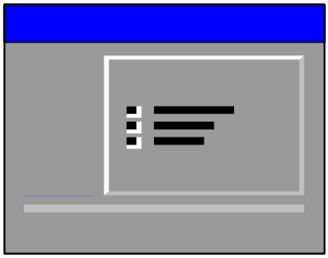

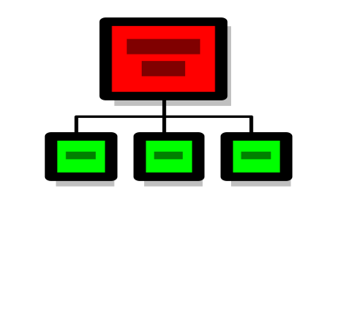

性能监测系统工作过程
性能参数分析
运营报告
异常情况
监测系统配置
性能参数提取

Slide 30




大规模性能监测系统的等级结构
主干网域
性能监测服务器
骨干网域
性能监测服务器
本地网域
性能监测服务器
用户网域
性能监测服务器
被测主机
被测主机

Slide 31
系统功能
IP层测量功能
  测量往返时延
  测量双向丢包率
  测量路由和该路径上的结点数量
  测量路径容量
  测量路由器输入/输出流量
运输层测量功能
  测量TCP/UDP带宽、丢包率、时延
  测量TCP单向丢包率
导出测量参数
  可用率，不可预测性 ，时延抖动

Slide 32
系统功能
监视和分析功能
  实时测量数据显示与分析
  历史测量数据显示与分析
  Web实时测量数据监测
  往返时延、双向丢包率、可达性、不可预测性和时延抖动参数分析
  数据汇总分析、多种表格报告的显示、打印、电子邮件发送
  路由分析
  用户视图(网络拓扑发现工具、网络作图工具、故障可视化显示)
  故障定位
  告警处理(声音提示、颜色提示、电子邮件转发)；各种测量记录查询

Slide 33
系统功能
系统管理功能
  测量域和测量策略的定义和管理
  网络设备信息管理
  系统管理员管理
  Web用户管理
  系统安全性管理
  操作日志管理
  数据字典管理
  电子邮件配置
  数据库表备份/恢复、导入/导出
  联机帮助

Slide 34
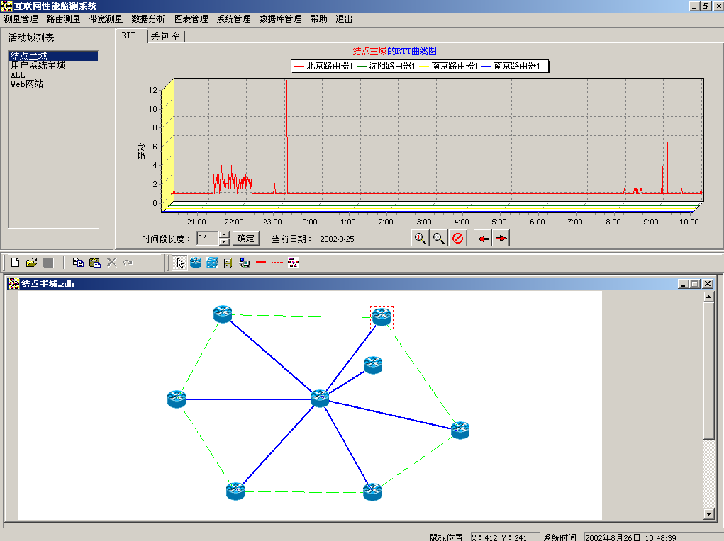
互连网性能监测系统：主界面

Slide 35
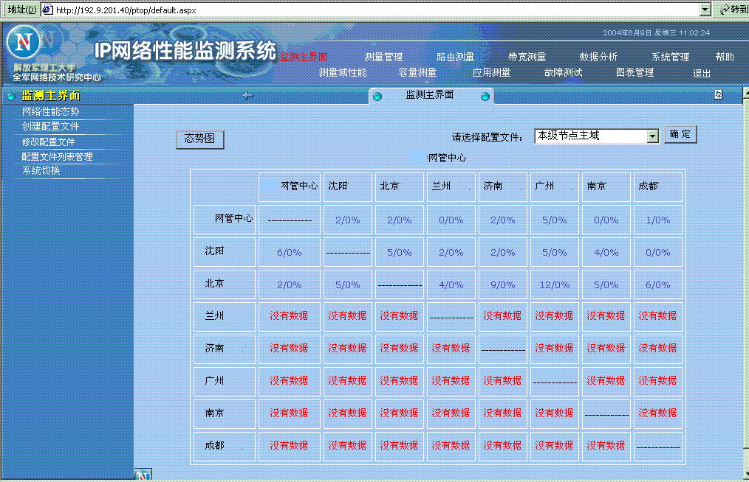
B/S主操作界面

Slide 36
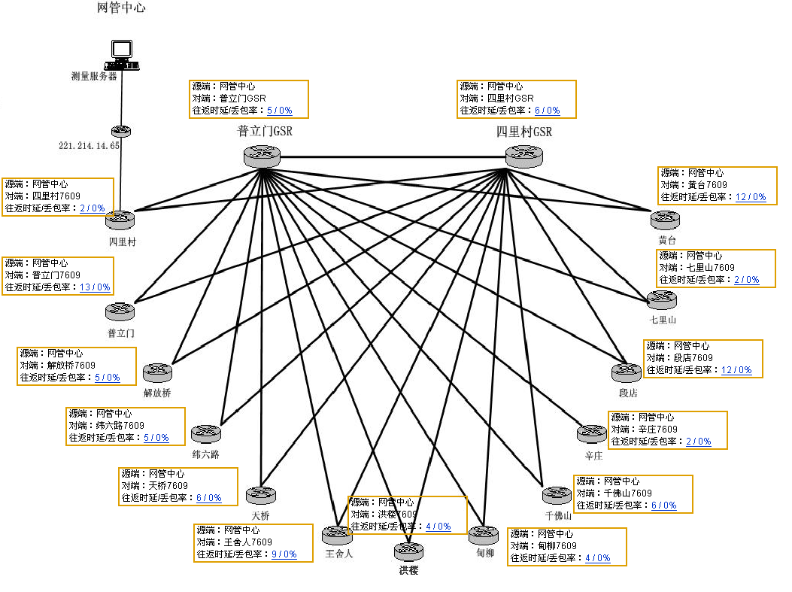
以图形方式监测网络性能

Slide 37
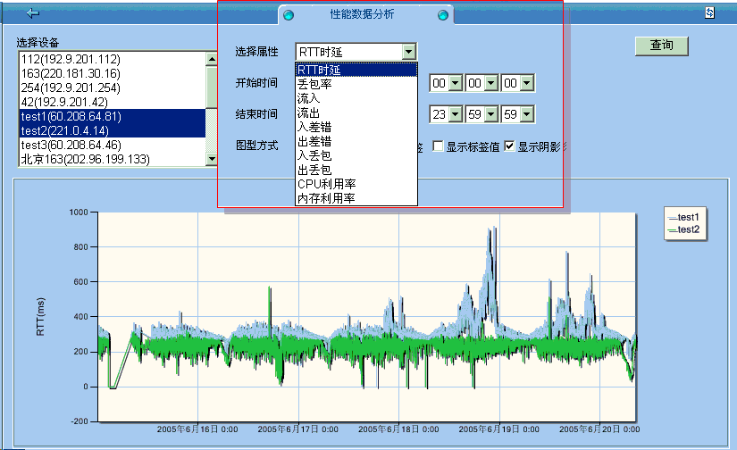
网络性能统计

Slide 38
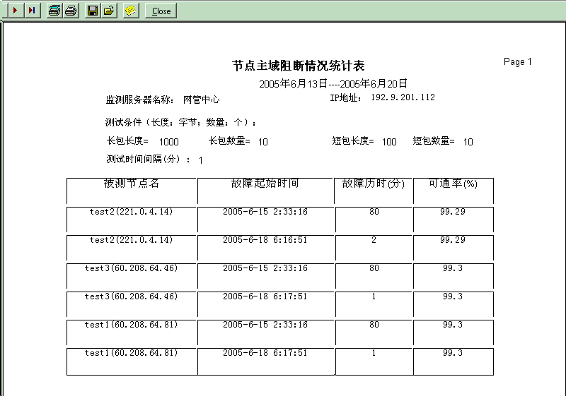
节点主域阻断情况统计表

Slide 39
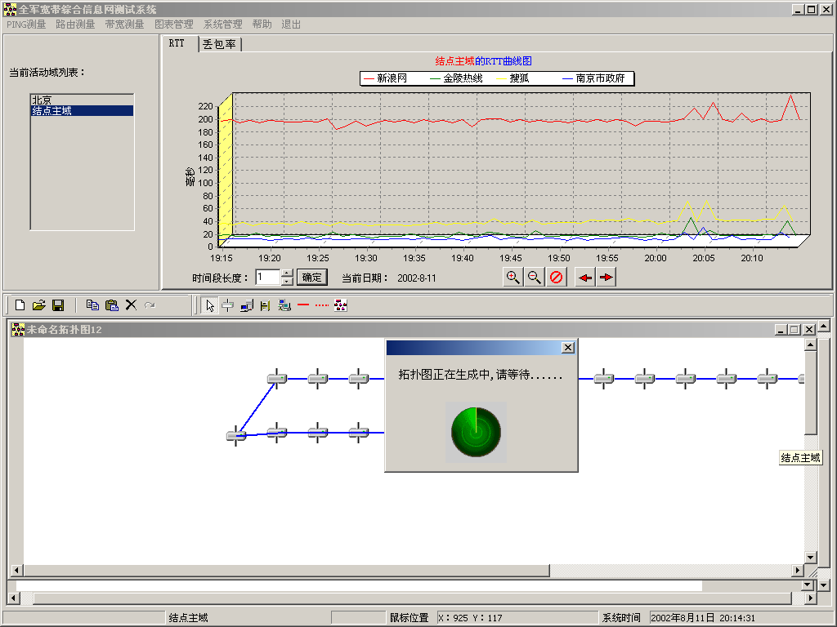
系统功能：拓扑生成

Slide 40
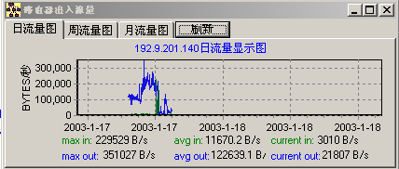
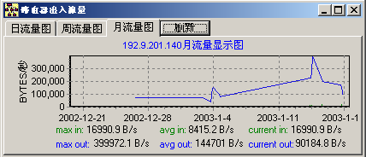
系统功能：路由器输入/输出流量

Slide 41
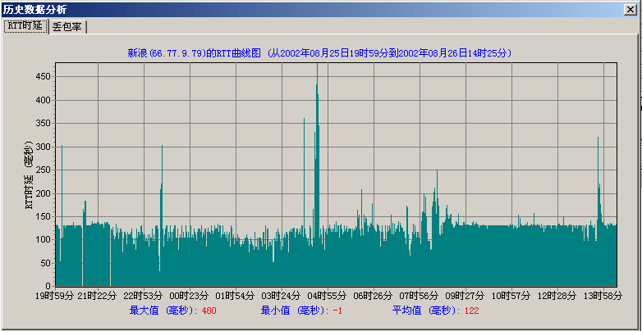
系统功能：性能测量记录分析

Slide 42
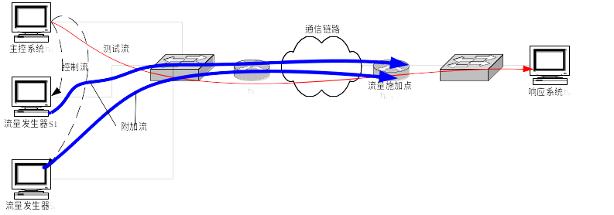
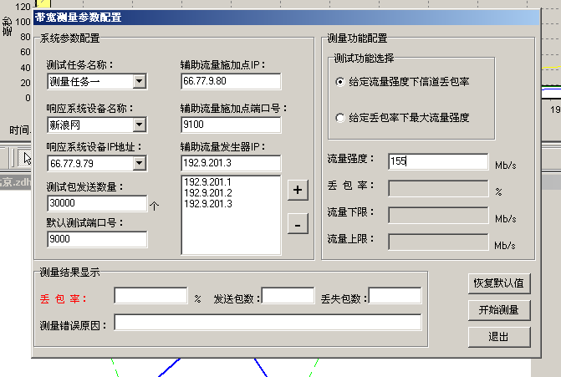
系统功能：路径容量测量

Slide 43
测试网络系统性能的主要步骤
输入被测网络设备参数
根据测试要求建立监测域，并为这些域设置测试策略
激活监测域，系统将自动收集该监测域范围的网络系统性能参数，并能自动产生各种报表
如果该网络系统没有流量，可使用该系统提供的功能，产生各种强度的测试流量，并在这种情况下，测试网络系统的性能指标

Slide 44
小结
测试是网络工程最后一个关键步骤，验证解决方案是否能够满足用户的业务目标和技术目标，然后通过一定的验收形式加以确认。
任何网络系统都可能发生差错和故障，对网络的维护管理的过程就是对一个给定的网络系统的日常保障和检测、隔离及排除故障的过程。
这些既是完成网络工程项目的必要步骤，也是保障网络长期稳定运行的必然要求。

Slide 45
作业
实现原型系统进行性能测试在什么情况下是必要的？如果必要的话，应当采用何种测试工具和测试方法？
网络工程验收流程是什么？通常包括的主要内容有哪些？
网络维护的目的是什么？它包括哪些具体措施？

Slide 46
网络工程案例教学作业
本章前面所讲的那个的问题到底是什么原因引起的以及是如何解决的。其实解决该问题的步骤已经我们在9.4.1节中讲过，我们有意将该问题留作本章的网络工程案例作业，留给你去思考和解决。
提示：一个大型企业网有很多服务器和用户，而系统集成商选用的是无线设备是无线网桥（这是一种无线接入点设备）。

Slide 47

Any Questions ?

